Slide 1
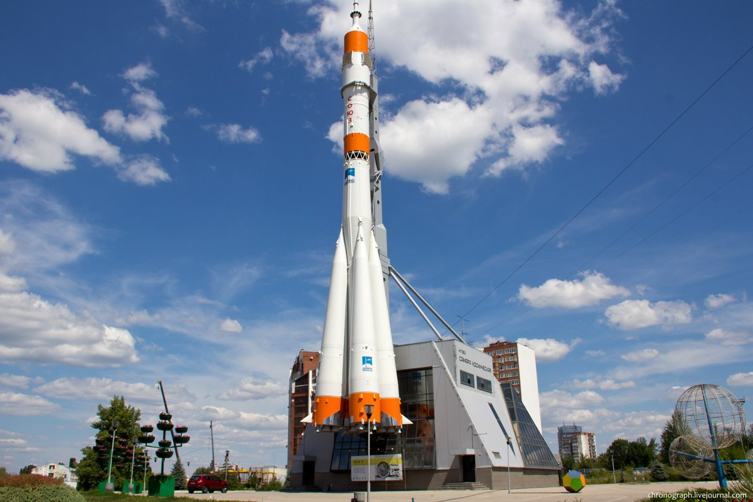
Государственное бюджетное учреждение здравоохранения
«Самарский областной клинический противотуберкулезный диспансер им. Н.В. Постникова»
Эпидемическая ситуация по туберкулезу
в Самарской области по итогам 2021 года, меры профилактики
Илясова Э.В.
Заведующий кабинетом мониторинга противотуберкулезных мероприятий организационно-методического отдела
ГБУЗ «СОКПТД», к.м.н.

Slide 2

Всемирная организация
здравоохранения
Всемирный день борьбы с
туберкулезом 24 марта
В этот день в 1882 г. Роберт Кох объявил об открытии возбудителя туберкулеза. Открытие микобактерии туберкулеза положило начало современным научным методам диагностики и лечения этого заболевания
Цели проведения Всемирного дня борьбы с туберкулезом:
привлечь внимание общественности к катастрофическим последствиям этой болезни для здоровья, общества и экономики;
активизировать усилия по ликвидации глобальной эпидемии туберкулеза
Туберкулез остается одним из наиболее смертоносных инфекционных заболеваний во всем мире. Каждый день около 28 000 человек заболевают туберкулезом. По оценкам ВОЗ с 2000 г. глобальные усилия по борьбе с туберкулезом позволили спасти 63 миллиона жизней

Slide 3

В Российской Федерации продолжают снижаться заболеваемость и смертность от туберкулеза
В 2021 году Российская Федерация вышла из списка стран ВОЗ с высоким бременем туберкулеза
Российская Федерация демонстрирует высокие темпы снижения заболеваемости и смертности от туберкулеза. Число заболевших за последние 20 лет снизилось более чем в 2 раза, а умерших от туберкулеза — более чем в 4 раза
Позитивный тренд по снижению заболеваемости туберкулезом удалось сохранить в 2020 и в 2021 годах, в условиях пандемии новой коронавирусной инфекции COVID-19

Slide 4

Всемирный день борьбы с туберкулезом 24 марта
Эпидемиологическая ситуация по туберкулезу в Самарской области улучшается с 2014 года
В 2021 году по сравнению с 2020 годом:
заболеваемость туберкулезом всего населения снизилась на 6,3%;
заболеваемость туберкулезом постоянного населения снизилась на 1,4%;
распространенность туберкулеза среди населения снизилась на 4,9%;
смертность населения от туберкулеза снизилась на 5,7%
Для дальнейшего улучшения эпидемической обстановки по туберкулезу в регионе необходимо продолжать повышать эффективность организации оказания противотуберкулезной помощи населению, с особым вниманием к организации выявления туберкулеза

Slide 5
Сроки выявления больных туберкулезом
Раннее
Своевременное
Позднее
Прогноз заболевания:
клиническое излечение с полным восстановлением трудоспособности
или
переход в хроническое течение с неблагоприятным прогнозом
Эпидемиологическая ситуация:
предупреждение новых случаев
или
распространение туберкулеза

Slide 6
Организация выявления туберкулеза
1. ФЗ РФ от 18.06.01 № 77-ФЗ «О предупреждении распространения туберкулеза в РФ»;
2. ФЗ РФ от 21.11.11 № 323-ФЗ «Об основах охраны здоровья граждан в Российской Федерации»;
3. ФЗ РФ от 03.08.2018 № 314-ФЗ «О внесении изменений в Федеральный закон «О предупреждении распространения туберкулеза в Российской Федерации»;
4. Указ Президента РФ от 07.05.2018 № 204 «О национальных целях и стратегических задачах развития Российской Федерации на период до 2024 года»;
5. Указ Президента РФ от 06.06.2019 № 254 «О стратегии развития здравоохранения в Российской Федерации на период до 2025 года»;
6. Постановление Правительства РФ от 25.12.01 № 892 «О реализации Федерального закона «О предупреждении распространения туберкулеза в Российской Федерации»;
7. Постановление Главного государственного врача РФ от 28.01.21 г. № 4 «Об утверждении санитарных правил и норм СанПиН 3.3686-21 «Санитарно-эпидемиологические требования по профилактике инфекционных болезней»;
8. Приказ МЗ РФ от 15.11.12 № 932н «Об утверждении порядка оказания медицинской помощи больным туберкулезом»;
9. Приказ МЗ РФ от 29.12.2014 № 951 «Об утверждении методических рекомендаций по совершенствованию диагностики и лечения туберкулеза органов дыхания»;
10. Приказ МЗ РФ от 21.03.2017 № 124н «Об утверждении порядков и сроков проведения профилактических медицинских осмотров граждан в целях выявления туберкулеза»;
11. Приказ МЗ РФ от 05.04.2019 № 199 «Об утверждении ведомственной целевой программы «Предупреждение и борьба с социально значимыми инфекционными заболеваниями»;
12. СПЭК Правительства Самарской области № 7 от 20.10.2016г.;
13. Приказ МЗ СО от 27.12.2012 № 777 «Об организации оказания медицинской помощи больным туберкулезом в Самарской области»;
14. Приказ МЗ Самарской области от 06.04.2017 № 343 «О совершенствовании профилактики и раннего выявления туберкулеза у детей в Самарской области»;
15. Федеральные клинические рекомендации, в том числе: «Выявление и диагностика туберкулеза у детей, поступающих и обучающихся в образовательных организациях», М., 2017
16. Постановление Губернатора Самарской области от 26.02.2021 г. № 37 «О внесении изменений в Постановление Губернатора Самарской области от 16.12.2020 г. № 365» - о профилактических медицинских осмотрах и диспансеризации граждан в Самарской области

Slide 7
Основные индикаторы эффективности организации противотуберкулезной помощи населению Самарской области в 2021 году
Показатели, характеризующие:
Эпидемиологическую ситуацию в регионе;
Эффективность организации выявления и лечения туберкулеза
Государственная программа «Развитие здравоохранения в Самарской области на 2014-2023 гг.»
Целевые показатели и мероприятия по их реализации, с целью повышения эффективности:
Профилактики туберкулеза;
Выявления туберкулеза;
Диагностики туберкулеза;
Лечения больных туберкулезом
План снижения смертности населения Самарской области от туберкулеза в 2021 г.

Slide 8
Реализация показателей Государственной программы
«Развитие здравоохранения в Самарской области на 2014-2023 годы»
В 2021 г. все целевые индикаторы достигнуты
№ п/п | Наименование индикатора (показателя) | Значения целевых индикаторов (показателей) |  | План 2022 г.
 |  | План 2021 г. | Факт 2021 г.
1 | Охват населения профилактическими осмотрами на туберкулез, % | 85,4 | 85,7 | 85,4
2 | Охват иммунодиагностикой туберкулеза детского населения в возрасте от 1 до 7 лет включительно при помощи кожной пробы с аллергеном туберкулезным очищенным (туберкулин), % | 95 | 97 | 95
3 | Охват иммунодиагностикой туберкулеза детского населения в возрасте от 8 до 17 лет включительно при помощи кожной пробы с аллергеном туберкулезным рекомбинантным (диаскинтест), % | 95 | 98 | 95
4 | Смертность населения от туберкулеза, случаев на 100 тысяч населения | 4,5 | 3,3 | 4,4
5 | Заболеваемость туберкулезом, случаев на 100 тысяч населения | 46,0 | 40,0 | 45,7

Slide 9
План по снижению смертности населения от туберкулеза в 2021 году в Самарской области.
Раздел | Целевой индикатор | Факт 2021 г. | Ответственные исполнители
I. Улучшение профилактики туберкулеза. Доля пациентов с ВИЧ-инфекцией с уровнем CD4+лимфоцитов менее 350 клеток/мкл, охваченных химиопрофилактикой туберкулеза | 99,0% | 99,9% | СПИД-центр, врачи-инфекционисты
II. Улучшение выявление туберкулеза. Доля социальных групп риска, охваченных профилактическими медицинскими осмотрами в целях выявление туберкулеза из них: Лиц БОМЖ Лиц, состоящих на учете у нарколога Лиц, в течение последнего года освободившихся из учреждений ФСИН Лиц, состоящих на учете у психиатра Лиц, состоящих на учете с ВИЧ-инфекцией | 88,0% 607 30153 4081 15287 35120 | 86,8% 607 (100,0%) 22267 (73,8%) 3174 (77,8%) 13907 (91,0%) 34044 (96,9%) | Общая лечебная сеть
2. Доля больных туберкулезом, выявленных активно среди всех больных туберкулезом | 80,0% | 80,1% | Общая лечебная сеть
Целевой индикатор: количество сохраненных жизней - 6.
Достигнуто – 9.

Slide 10
Заболеваемость туберкулезом всего населения Самарской области (на 100 тысяч населения, 2019-2021 гг.)
Пик заболеваемости туберкулезом всего населения в Самарской области – 2013 год: заболеваемость 95,6 на 100 тыс. населения, заболело туберкулезом на территории региона 3 072 человек.
За 8 лет заболеваемость всего населения снизилась на 58,1%.
В 2021 году на территории региона заболело на 1 809 человек меньше, чем в 2013 году
1 647 чел.
1 358 чел.
1 263 чел.

Slide 11
Заболеваемость туберкулезом постоянного населения Самарской области (на 100 тысяч населения, 2019-2021 гг.)
Пик заболеваемости туберкулезом постоянного населения Самарской области – 2013 год:
заболеваемость – 76,7 на 100 тыс. населения, заболело туберкулезом
2 464 жителя региона.
За 8 лет заболеваемость постоянного населения снизилась на 54,5%.
В 2021 году заболело туберкулезом на 1 362 жителей региона меньше, чем в 2013 году
1 328 чел.
1 127 чел.
1 102 чел.

Slide 12
Доля пациентов с ВИЧ-инфекцией среди впервые выявленных больных туберкулезом, в %

Slide 13
Доля пациентов с ВИЧ-инфекцией среди больных активными формами туберкулеза, 2021 г., в %

Slide 14
COVID-19 и туберкулез
(еженедельный мониторинг для главного фтизиатра МЗ РФ И.А. Васильевой с мая 2020 г.)
Количество пациентов:
Всего: 114 чел.
Из них:
105 чел. - активный туберкулез (92,1%);
1 чел. - контактный с больным туберкулезом (1,0%);
3 чел. – дети и подростки с инверсией туберкулиновых проб (2,6%);
2 чел. – подозрение на туберкулез (1,8%);
2 чел. – клиническое излечение туберкулеза (1,8%);
1 чел. – посмертное выявление туберкулеза.
Доля пациентов с ВИЧ-инфекцией –
46 чел. (40,4%)
Количество умерших:
Всего: 21 чел. (18,4%)
Из них:
9 чел. от COVID-19;
8 чел. от ВИЧ-инфекции;
4 чел. от других заболеваний (цирроз печени - 2 чел., токсическое действие веществ – 1 чел., рак - 1 чел.)
Из всех 21 умерших – 20 чел. состояли на момент выявления COVID-19 на ДН у врача-фтизиатра с активным туберкулезом;
1 чел. – посмертное выявление туберкулеза.

Slide 15
Распространенность туберкулеза в Самарской области
(на 100 тысяч населения, 2019-2021 гг.)
В 2013 году распространенность туберкулеза среди населения Самарской области составляла 175,7 на 100 тыс. населения.
В 2013 году на диспансерном учете врачей-фтизиатров в Самарской области состояло 5 647 больных активными формами туберкулеза.
За 8 лет показатель распространенности туберкулеза снизился на 53,8%.
В 2021 году количество больных активными формами туберкулеза уменьшилось на 3 085 человека по сравнению с 2013 годом
3 330 чел.
2 714 чел.
2 562 чел.

Slide 16
Смертность населения Самарской области от туберкулеза
(на 100 тысяч населения, 2019-2021 гг.)
В 2013 году показатель смертности населения Самарской области от туберкулеза составлял 14,1 на 100 тыс. населения.
В 2013 году на территории Самарской области умерло от туберкулеза 453 человека.
За 8 лет показатель смертности населения от туберкулеза снизился на 76,6%.
В 2021 году в Самарской области от туберкулеза умерло на 349 человек меньше, чем в 2013 году
124 чел.
113 чел.
104 чел.

Slide 17
Охват населения Самарской области профилактическими осмотрами
всеми методами (%, 2019-2021 гг.)
Снижение заболеваемости туберкулезом в Самарской области происходит на фоне высокого охвата населения профилактическими осмотрами

Slide 18
Организация раннего выявления туберкулеза у работающего населения
СПЭК Правительства Самарской области
от 20.10.2016 г.
4.2. Согласовывать список организаций и предприятий всех форм собственности на территории района, с медицинскими организациями для планирования профилактических обследований работающего населения в целях раннего выявления туберкулеза.
П. 6. Руководителям организаций и предприятий всех форм собственности:
6.1. Передавать информацию о планирующемся на следующий год профилактическом осмотре сотрудников по запросу обслуживающей медицинской организации, представлять информацию, необходимую для организации и проведения профилактических обследований сотрудников в орган местного самоуправления и медицинскую организацию на территории обслуживания.
6.2. Обеспечить ежегодный 100% охват работников профилактическими осмотрами на туберкулез.
П. 4. Главам органов местного самоуправления рекомендовать:
4.1. Рассматривать на заседаниях СПЭК вопросы о состоянии эпидемиологической ситуации по туберкулезу и эффективности принимаемых мер по профилактике туберкулеза.
Срок: не реже 2 раз в год.

Slide 19

Выявление туберкулеза у работающего населения
в Самарской области
ФЕДЕРАЛЬНАЯ СЛУЖБА ПО НАДЗОРУ В СФЕРЕ ЗАЩИТЫ ПРАВ ПОТРЕБИТЕЛЕЙ И БЛАГОПОЛУЧИЯ ЧЕЛОВЕКА
В 2021 году продолжается регистрация не только случаев выявления туберкулеза у работающих, не прошедших своевременно ФГ, но и случаев допуска к работе лиц, у которых при профилактическом осмотре было выявлено подозрение на туберкулез
Среди всех впервые выявленных больных туберкулезом, постоянных жителей, было 278 работающих (22,0%)
Из них 84 чел. (30,2%)
не проходили флюорографию своевременно
ПОСТАНОВЛЕНИЕ ГЛАВНОГО ГОСУДАРСТВЕННОГО САНИТАРНОГО ВРАЧА
РОССИЙСКОЙ ФЕДЕРАЦИИ
от 28 января 2021 г. N 4
ОБ УТВЕРЖДЕНИИ САНИТАРНО-ЭПИДЕМИОЛОГИЧЕСКИХ ПРАВИЛ И НОРМ СанПиН 3.3686-21
«САНИТАРНО-ЭПИДЕМИОЛОГИЧЕСКИЕ ТРЕБОВАНИЯ ПО ПРОФИЛАКТИКЕ ИНФЕКЦИОННЫХ БОЛЕЗНЕЙ»
805. Руководители предприятий, организаций по запросу обслуживающей медицинской организации представляют информацию, необходимую для организации и проведения профилактических обследований сотрудников в целях раннего выявления туберкулеза.
808. Контроль за своевременным прохождением сотрудниками организации профилактических осмотров на туберкулез осуществляется руководством организации в соответствии с установленными Санитарными правилами сроками.

Slide 20
Впервые выявленные больные туберкулезом, работающие, не прошедшие своевременно профилактическое рентгенологическое обследование
2018 год - выявлено 343 работающих, заболевших туберкулезом (24,2% от всех впервые выявленных больных). Из них 153 человека не проходили своевременно флюорографию (44,6% от всех выявленных работающих);
2019 год – 322 работающих (24,2% от всех впервые заболевших). Из них 93 человека не проходили своевременно флюорографию (28,9%)
2020 год – 264 работающих (23,4%). Из них 61 человек не проходили своевременно флюорографию (23,1%):
- 43 чел. не проходили флюорографию более 1 года;
18 человек не проходили флюорографию более 2 лет.
2021 год – 278 работающих (22,0%). Из них 84 человек не проходили своевременно флюорографию (30,2%):
- 47 чел. не проходили флюорографию более 1 года;
- 37 человек не проходили флюорографию более 2 лет.
Самара - 11 человек (13,1% от всех несвоевременно обследованных);
Тольятти - 10 человек (11,9%);
Другие города – 4 человек (4,8%);
Районы – 12 человек (14,3%);
Среди заболевших туберкулезом, не прошедших своевременно профилактическое обследование, сотрудники учреждений, организаций и предприятий:
всех форм собственности;
крупных, в том числе электротехнической, нефтедобывающей, нефтеперерабатывающей промышленности, а не только средних и мелких;
образования и пищевого производства;
торговли, в том числе торговли продуктами питания и одеждой;
транспортных, строительных, ЖКХ и др.

Slide 21
ВЫВОДЫ:
Эпидемическая ситуация по туберкулезу в Самарской области улучшается с 2014 года (снижение заболеваемости, распространенности и смертности от туберкулеза)
Для дальнейшего улучшения эпидемической ситуации по туберкулезу в Самарской области необходимо повышать эффективность организации выявления туберкулеза, в том числе организовать более активное межведомственное взаимодействие

Slide 22
Распространение информации о туберкулезе предупредит распространение туберкулеза в обществе
Официальный сайт Самарского областного клинического противотуберкулезного диспансера СОКПТД.РФ Раздел вопрос-ответ
ВКонтакте tub_dispanser_samara
Telegram tub_dispanser_samara1

Slide 23
В социальных сетях Самарского областного клинического противотуберкулезного диспансера проходит флешмоб #сделайфлю2021
Каждый житель области может внести свой вклад в снижение заболеваемости туберкулёзом. Нужно сфотографироваться до/после/ или с результатами флюорографии, выложить фото на своей странице Instagram и/или Вконтакте
Поставить хештег #сделайфлю2021 и отметить аккаунт Самарского областного клинического противотуберкулезного диспансера tub_dispanser_samara
У человека, который заболел недавно, еще нет клинических проявлений
Если не проходить своевременно профилактическое обследование, не подозревая о своём недуге можно заразить близких, потерять время и запустить болезнь
Возможно, именно ваш призыв #сделайфлю2021 спасёт кого-то от тяжёлых форм туберкулёза и осложнений заболевания

Slide 24

Туберкулез – социально значимое заболевание.
Эффективная борьба с туберкулезом возможна только совместными усилиями всего общества и каждого из нас!
Выявить туберкулез на ранней стадии возможно только
при прохождении регулярных профилактических осмотров:
иммунодиагностика детей и подростков;
флюорографическое обследование подростков и взрослых

